Slide 1
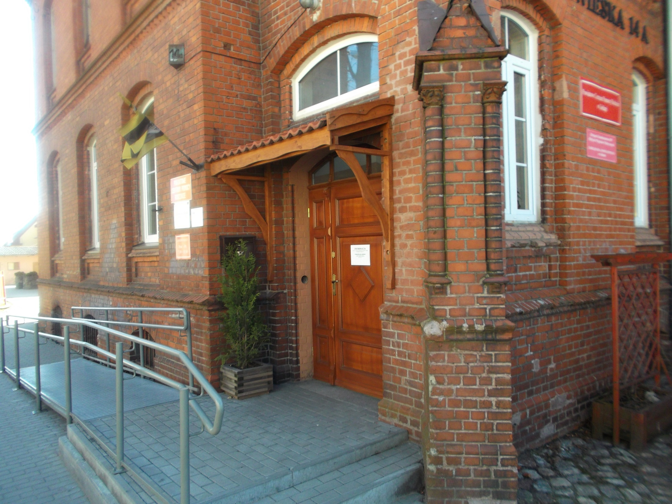
Działalność Powiatowego Centrum Pomocy Rodzinie w Gołdapi w 2022 roku

Slide 2
Kadra PCPR
Dyrektor
Zespół ds. rodzinnej pieczy zastępczej | Zespół ds. kadr i rehabilitacji społecznej | Księgowość
Kierownik Zespołu ds. RPZ; Pracownik socjalny; 4 koordynatorów rodzinnej pieczy zastępczej | Kierownik ds. kadr i rehabilitacji społecznej; Referent ds. Rehabilitacji Społecznej, Realizacji programów PFRON, pomocy uchodźcom. | Główny księgowy

Slide 3
Umowy - zlecenia
Prawnik (4 g. miesięcznie)
2 psychologów (10 g. tygodniowo)
2 osoby prowadzące program korekcyjno – edukacyjny
Informatyk
Pedagog
Osoby prowadzące rodzinne domy dziecka (2 umowy)
Osoby do pomocy w gospodarstwie domowym (3)
Osoby prowadzące zawodową rodzinę zastępczą (1)
Osoba sprzątająca

Slide 4
Działalność Zespołu ds. rodzinnej pieczy zastępczej.
Zespół obejmował wsparciem:
2 rodzinne domy dziecka
1 rodzinę zawodową
13 rodzin zastępczych niezawodowych
27 rodzin zastępczych spokrewnionych
Wsparcie polegało m. in. na:
występowaniu z pozwem o alimenty od rodziców biologicznych, pomocy w dostępie do poradni specjalistycznych, psychologa, prawnika, regulowaniu i organizowaniu kontaktów z rodzicami biologicznymi, organizacji zajęć dodatkowych dla dzieci, współpracy z sądem, kuratorami i asystentami w kierunku powrotu dzieci do rodzin naturalnych, współpracy ze szkołami, uczestnictwie w rozprawach sądowych, pracy socjalnej z wychowankami i rodzicami biologicznymi,
przyznawaniu świadczeń (231 decyzji administracyjnych ).
rozliczaniu przyznanych świadczeń z gminami, miastami i powiatami (wystawiono 783 noty księgowe)
organizowaniu posiedzeń Zespołów ds. Oceny Sytuacji Dziecka (9)
monitorowaniu sytuacji pełnoletnich wychowanków pieczy zastępczej, motywowaniu ich do nauki, do pracy,
organizowaniu grupy wsparcia dla rodzin zastępczych i prowadzących RDD.
regulowaniu sytuacji prawnej dzieci ( 7 dzieci zgłoszono do WMOAO, 1 zostało adoptowane).

Slide 5
Przyczyny umieszczenia dzieci w pieczy zastępczej (rodz. inst.)
Liczba dzieci

Slide 6
Liczba dzieci w rodzinach zastępczych w latach 2018 - 2022

Slide 7
Liczba rodzin zastępczych

Slide 8
Wydatki na rodzinną pieczę zastępczą (świadczenia dla rodzin zastępczych w powiecie gołdapskim oraz w innych powiatach, wynagrodzenie koordynatorów pieczy zastępczej, wynagrodzenie rodzin zastępczych i pomocy domowych, pomoc psychologiczna rodzinom i wychowankom,)
Zwrot Gminy Gołdap, Dubeninki, Banie Mazurskie– 328.320 zł, inne powiaty – 248.736 zł.

Slide 9
Dodatek wychowawczy dla dzieci w rodzinnej pieczy zastępczej

Slide 10
Instytucjonalna piecza zastępcza
Dzieci z Powiatu Gołdapskigo – 14
Dzieci z innych powiatów – 14
W 2022 r. wydano 9 skierowań do Domu św. Faustyny w Gołdapi
Dzieci z Powiatu Gołdapskiego – 3.216,50 zł
Dzieci z innych powiatów – 3.892,59 zł

Slide 11
Koszty instytucjonalnej pieczy zastępczej
Dotacja ogółem dla Domu Św. Faustyny (Dzieci z Powiatu Gołdapskiego i dotacje z innych powiatów)
Zwrot Gminy Gołdap, Dubeninki – 144.507 zł, inne powiaty – 710.405 zł.

Slide 12
Dodatek wychowawczy Dom św. Faustyny

Slide 13
Szkolenie kadry pomocy społecznej
- Praca z dzieckiem z zaburzeniami osobowości, zachowań i rozwoju oraz praca z dzieckiem w depresji i zaburzonymi więziami,
- Usprawnienie współpracy instytucji pracujących na rzecz dziecka i rodziny (m.in. Policja, oświata, zdrowie), celem wypracowania jednolitych schematów postępowania w danych sytuacjach
- Kierowanie i ustalanie odpłatności za pobyt w domach dla matek z małoletnimi dziećmi i kobiet w ciąży

Slide 14
Szkolenie rodzin zastępczych
W 2022 roku PCPR zorganizował następujące szkolenia dla rodzin zastępczych:
Szkolenie dla kandydatów na rodziców zastępczych spokrewnionych (2 rodziny)
Szkolenie dla kandydatów na niezawodową rodzinę zastępczą (1 rodzina)
„Podstawy teorii przywiązania – wzorce przywiązania we wczesnym dzieciństwie”

Slide 15
Zespół ds. rehabilitacji społecznej
rozdysponował dla mieszkańców powiatu oraz WTZ w Gołdapi i PUP 1.727.305 zł. ze środków PFRON na zadania określone w ustawie o rehabilitacji zawodowej i społecznej oraz zatrudnianiu osób niepełnosprawnych
zrealizował programy na rzecz osób niepełnosprawnych na kwotę 195.887 zł.

Slide 16
Przeciwdziałanie przemocy w rodzinie
Pracownicy PCPR uczestniczyli w posiedzeniach Zespołu Interdyscyplinarnego i grup roboczych w Gołdapi.
Przeprowadzono 3 miesięczny program korekcyjno – edukacyjny dla 5 osób
Prowadzono pracę socjalną z ofiarami przemocy.
Świadczono mieszkańcom powiatu poradnictwo prawne
Świadczono poradnictwo psychologiczne (403 konsultacje)
Upowszechniano ulotki, informatory nt. przemocy.

Slide 17
Pozyskane środki zewnętrzne w 2022 roku
W-M Urząd Wojewódzki –4500 zł/program korekcyjno – edukacyjny/
GKRPA w Gołdapi –10507 zł /warsztaty dla rodziców, socjoterapia/
PFRON - Aktywny Samorząd –85.114,82zł. /wsparcie osób niepełnosprawnych aktywnych zawodowo
AOON – 110.772zł
Program kompleksowego wsparcia dla rodzin „Za życiem” – Doposażenie domu dla matek z małoletnimi dziećmi i kobiet w ciąży 17.434 zł.

Slide 18
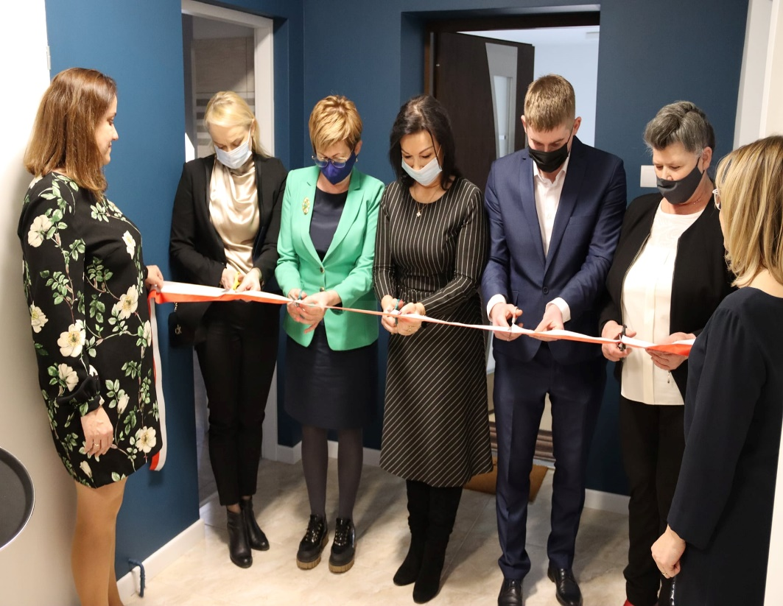
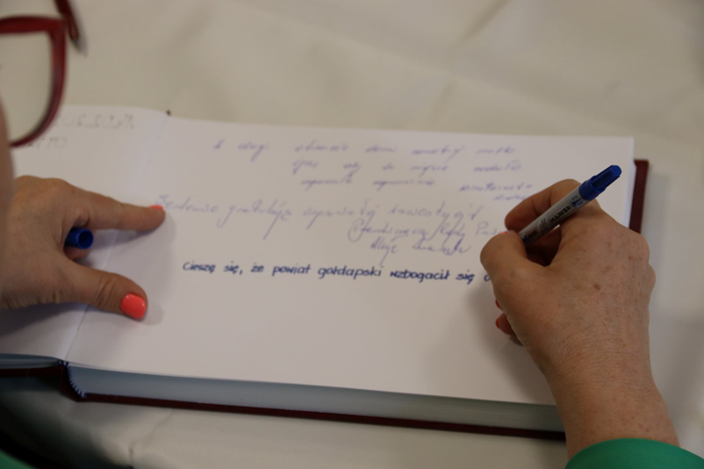
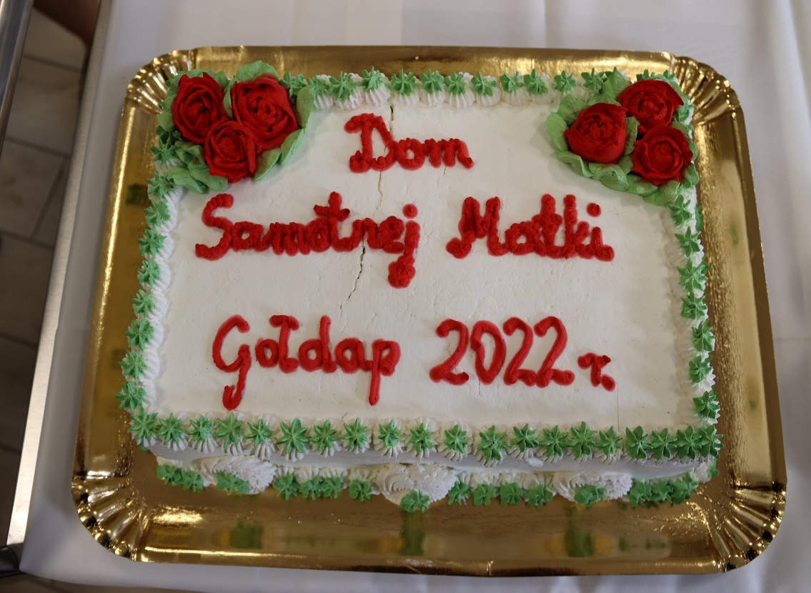
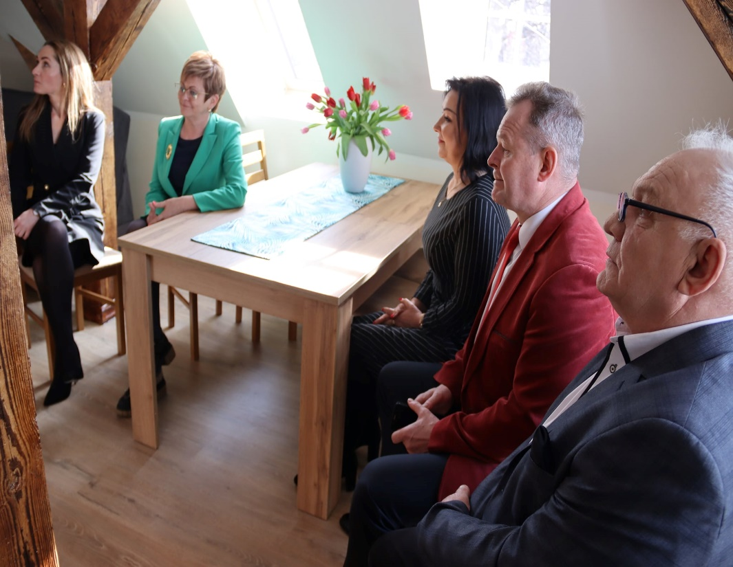
UROCZYSTE OTWARCIE DOMU DLA MATEK Z MAŁOLETNIMI DZIEĆMI I KOBIET W CIĄŻY

Slide 19
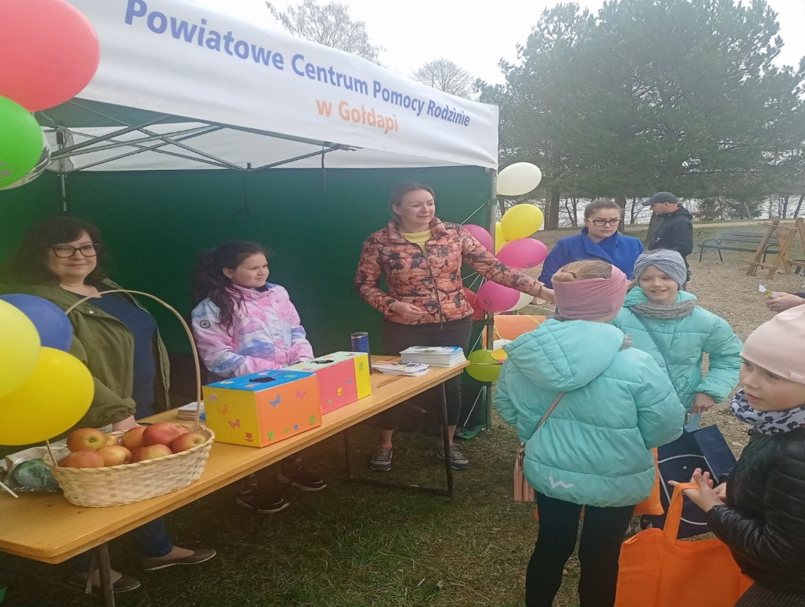
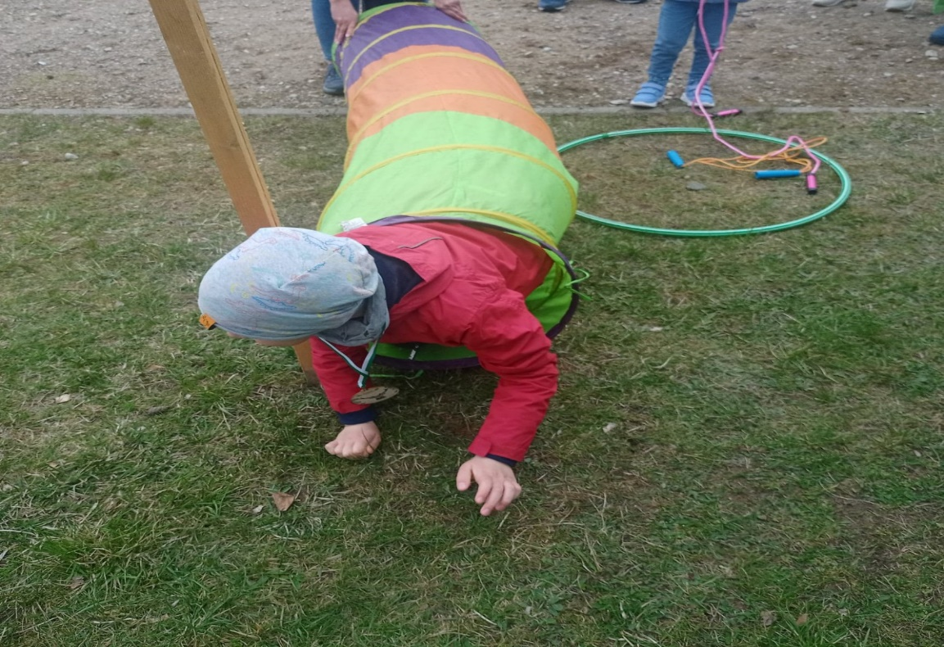
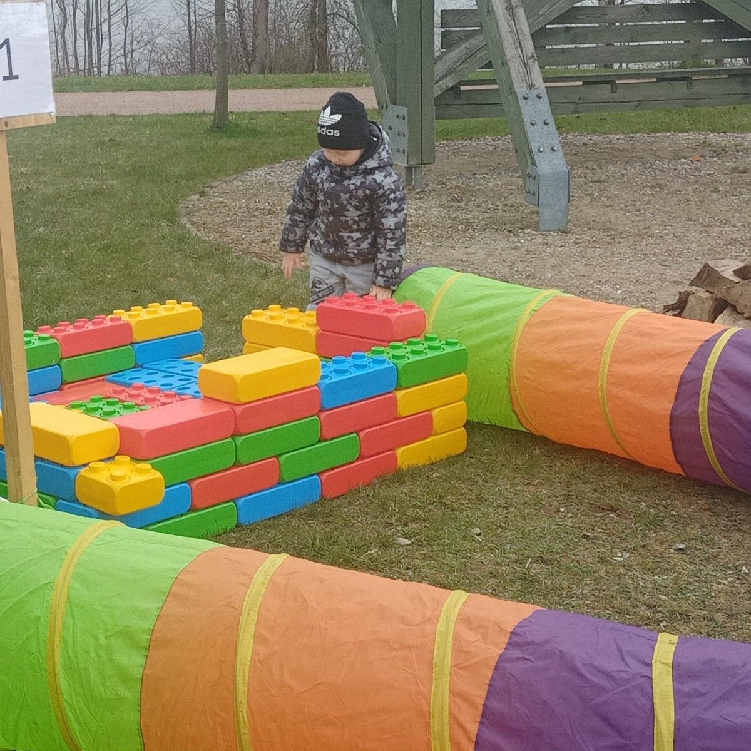
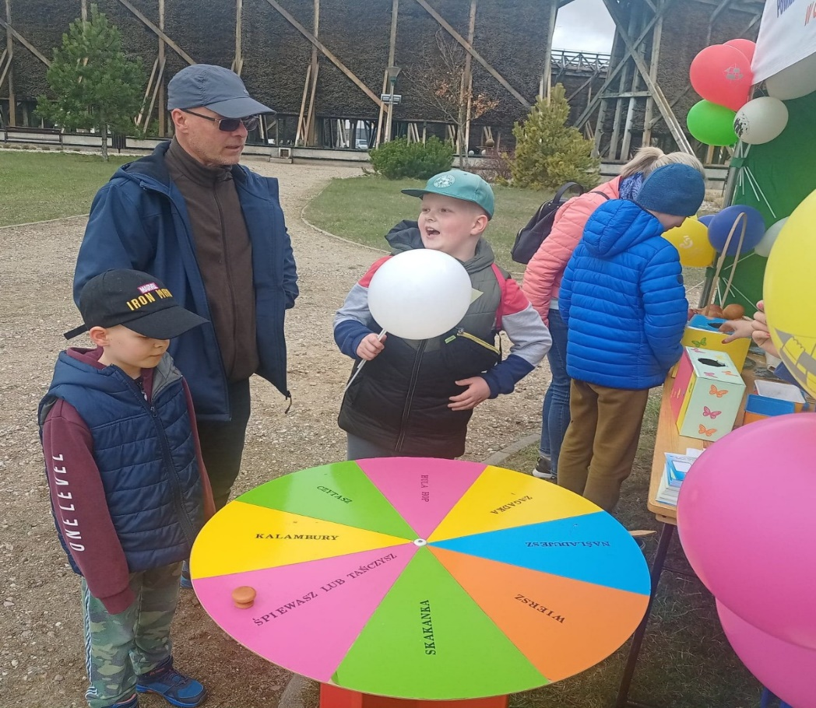
PROFILAKTYKA UZALEŻNIEŃ W OTOCZENIU MAZURSKICH TĘŻNI SOLANKOWYCH

Slide 20
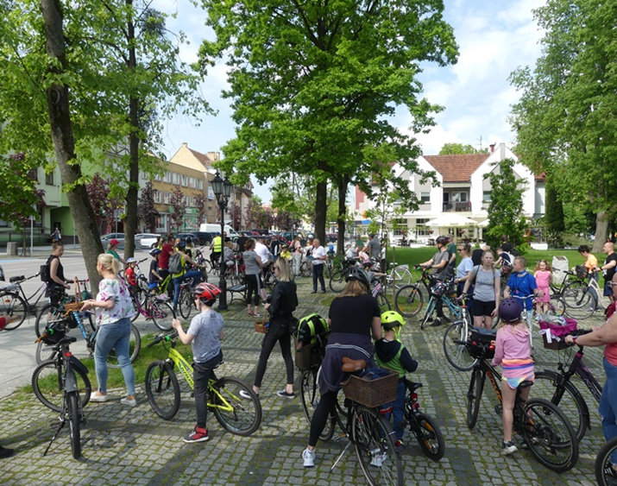
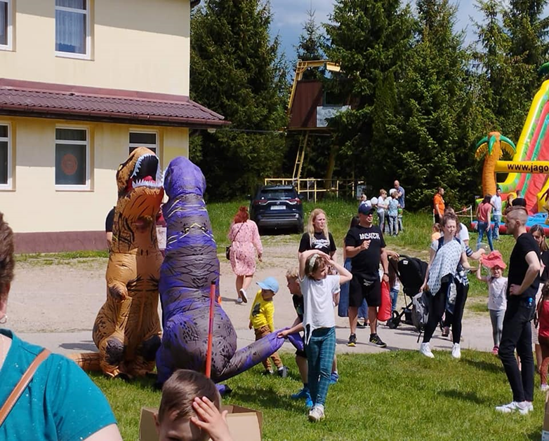
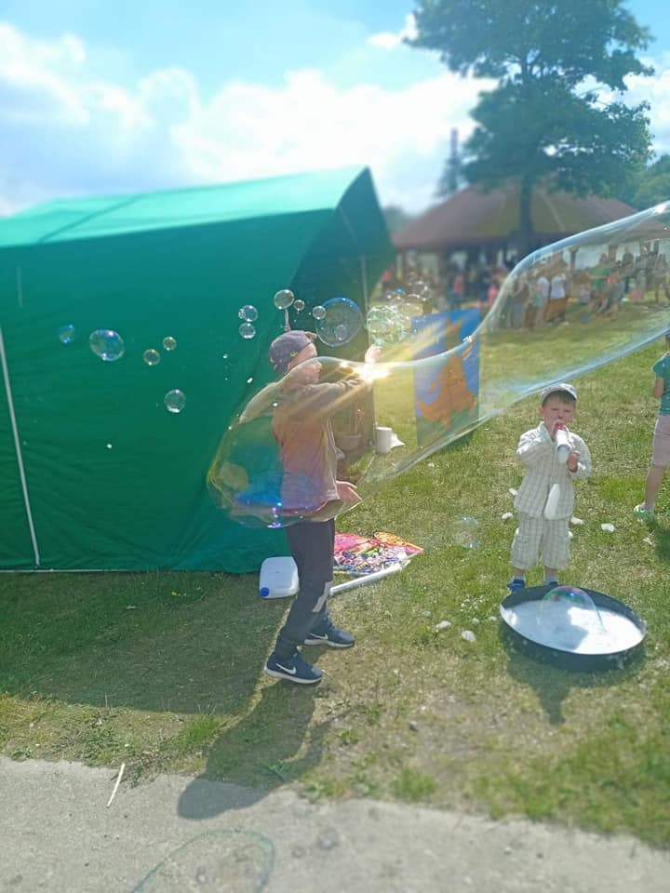
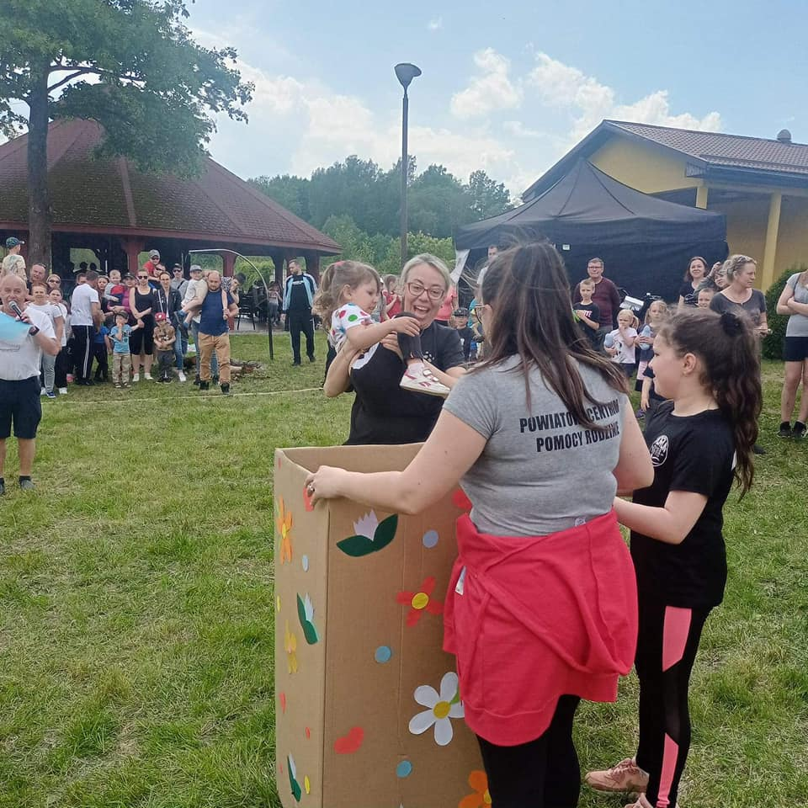
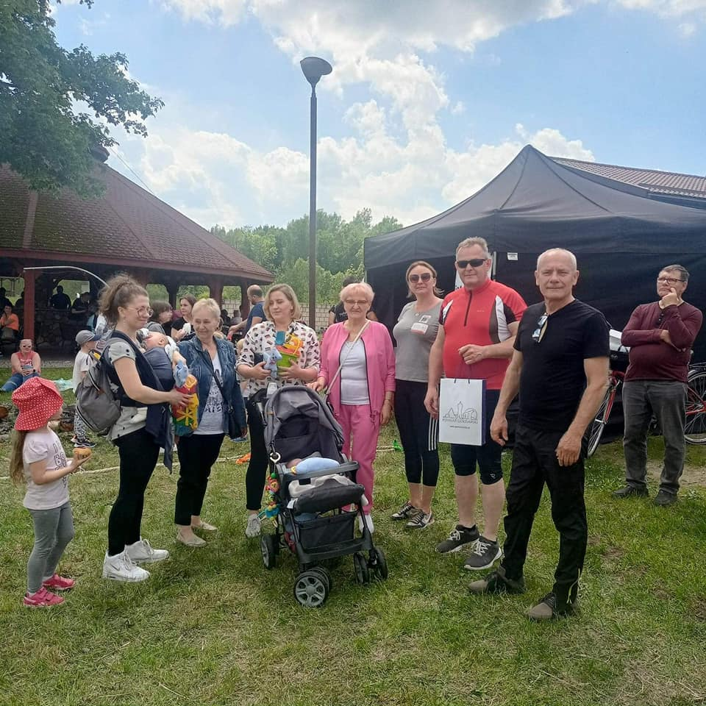
RODZINNY RAJD ROWEROWY

Slide 21
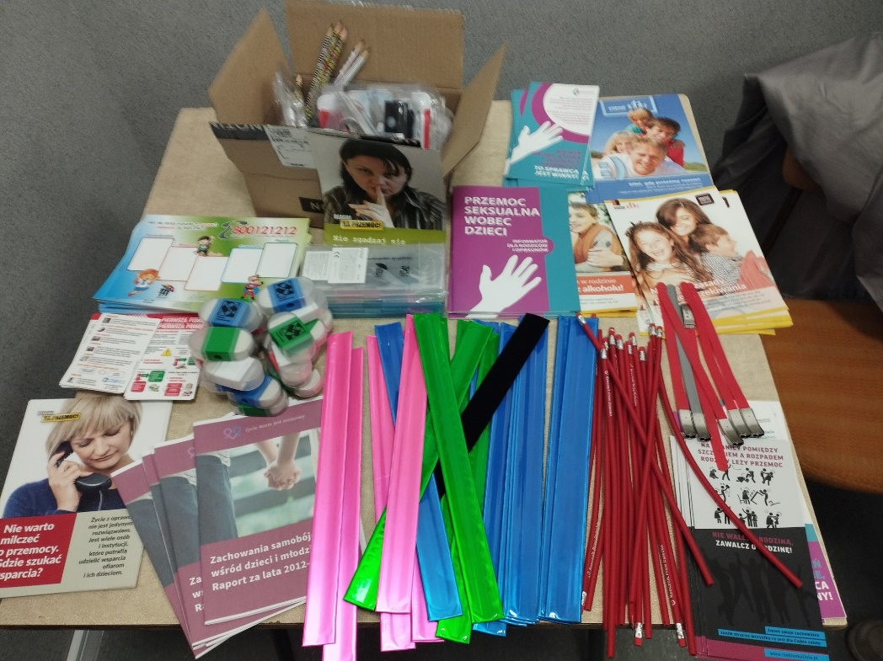
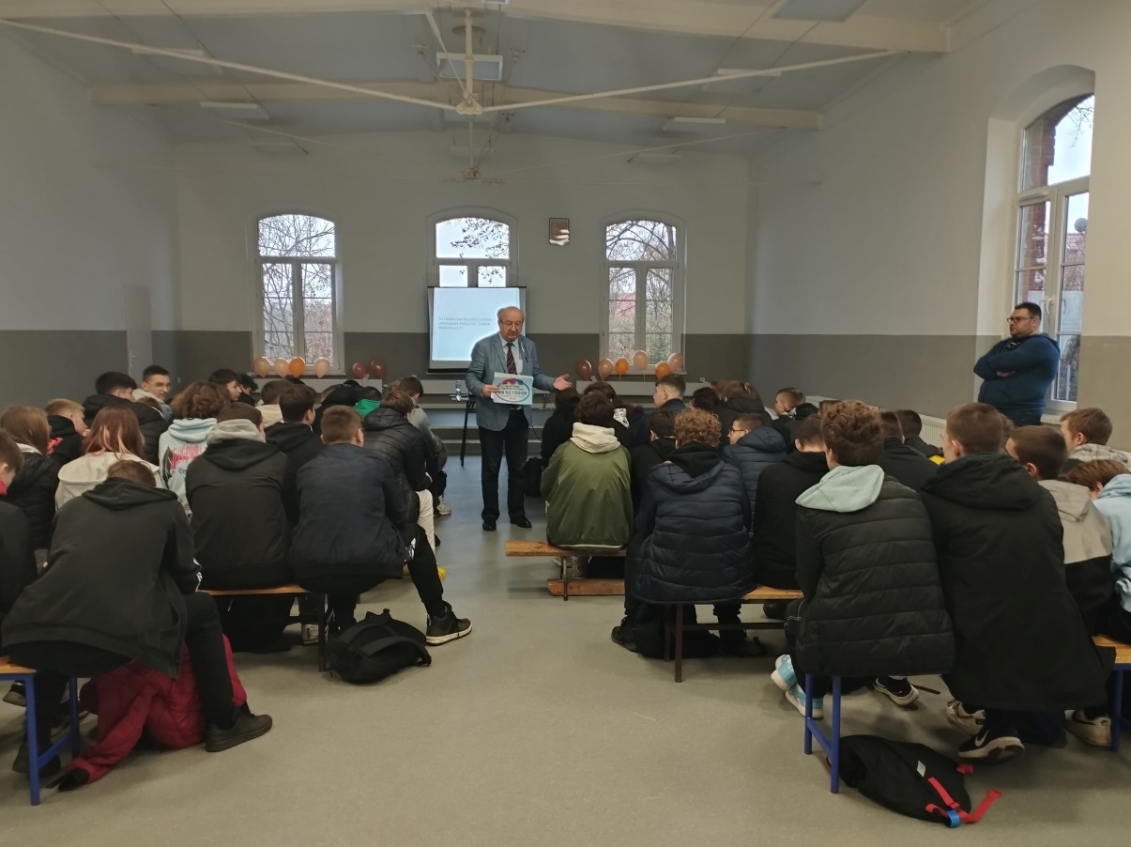
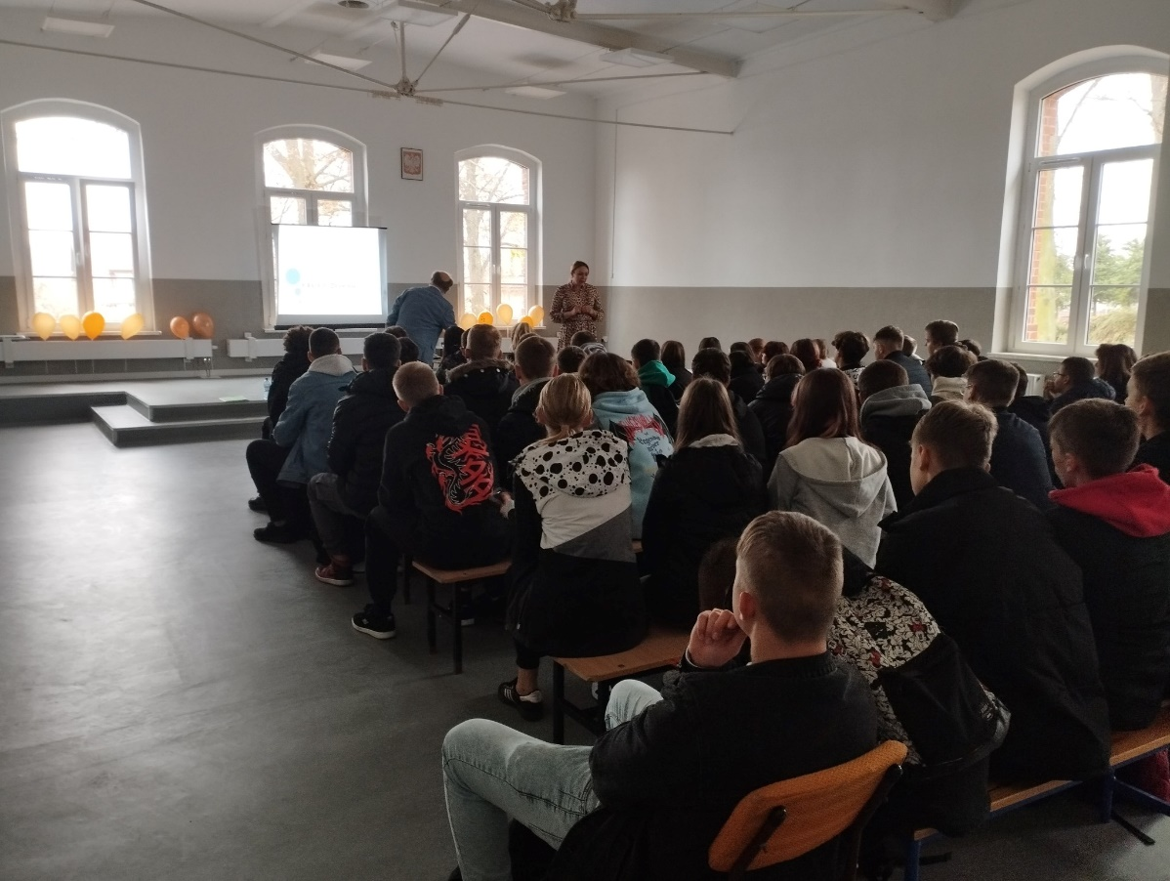

Slide 22
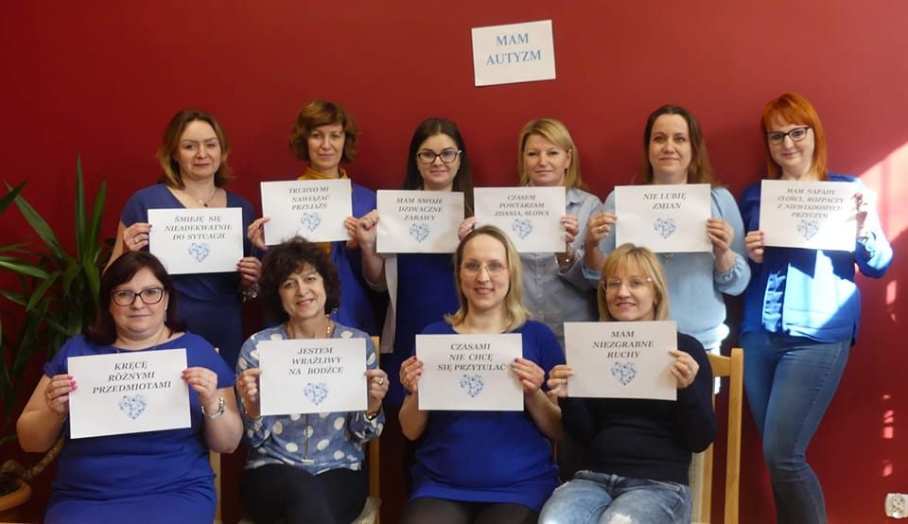
Światowy Dzień Autyzmu na zaproszenie Szkoły Podstawowej nr 3 im. Tadeusza Kościuszki w Gołdapi

Slide 23
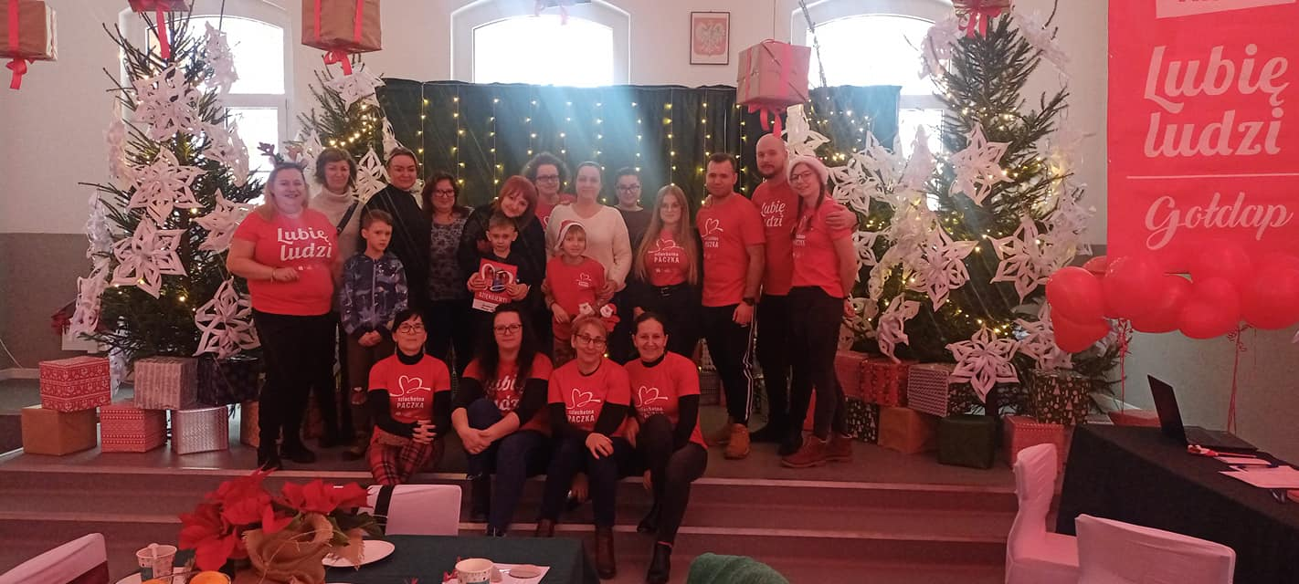
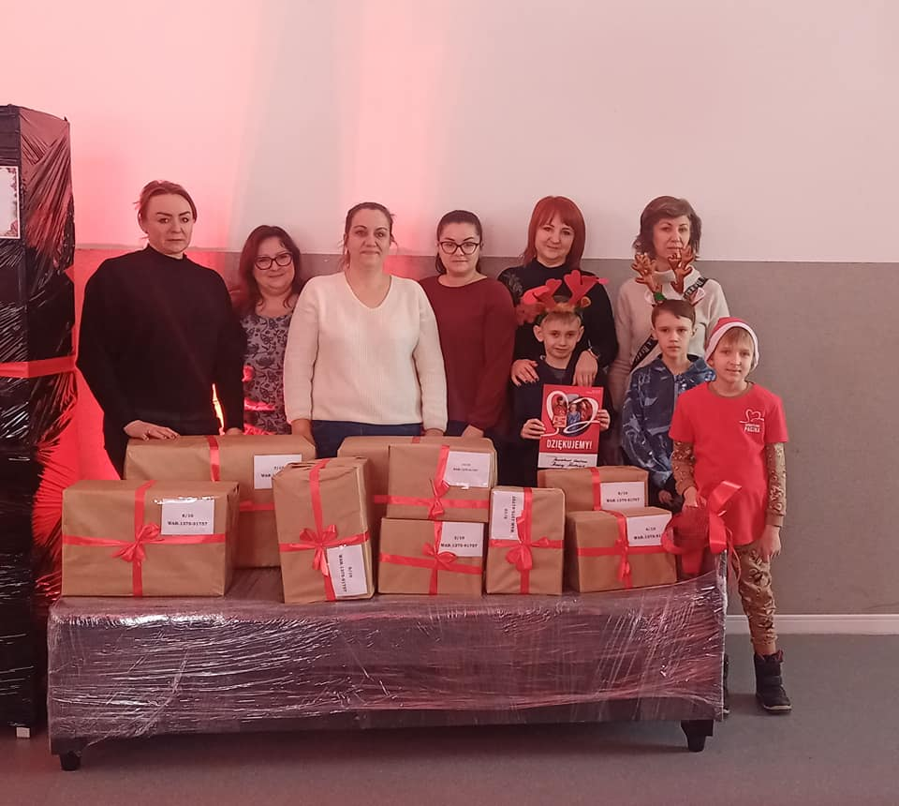
Powiatowe Centrum Pomocy Rodzinie w Gołdapi przyłączyło się do Akcji Szlachetna Paczka.

Slide 24
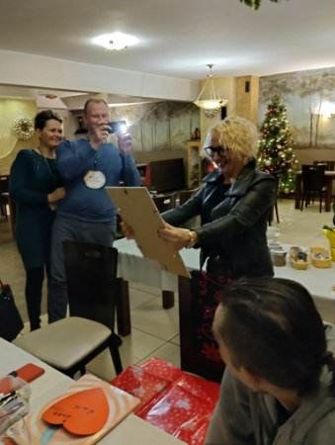
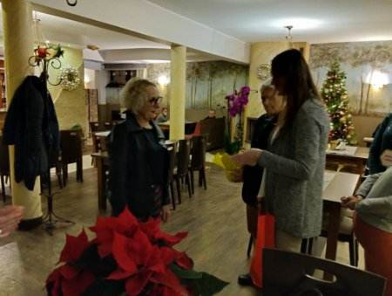
Warsztaty „Szkoła dla Rodziców i Wychowawców”
13.10.2022r. – 15.10.2022r.
Ukończyło 10 osób

Slide 25
Kontrole jednostki w 2022r.
Warmińsko – Mazurski Urząd Wojewódzki w Olsztynie – sposób zapewnienia dzieciom pieczy zastępczej w rodzinach zastępczych, rodzinnych domach dziecka oraz placówkach opiekuńczo – wychowawczych.
Warmińsko – Mazurski Urząd Wojewódzki w Olsztynie – realizacja zadań własnych powiatu i zadania zleconego z zakresu administracji rządowej, wynikających z ustawy o przeciwdziałaniu przemocy w rodzinie.
Kontrole w jednostkach podległych
Dom św. Faustyny w Gołdapi „Nie Lękajcie się”

Slide 26
Zestawienie potrzeb w zakresie systemu pieczy zastępczej
Kandydaci na niezawodowe i zawodowe rodziny zastępcze
Wykaz potrzeb z zakresu ustawy o pomocy społecznej:
Szkolenie i doskonalenie zawodowe kadr pomocy społecznej z terenu powiatu.

Slide 27
Dziękuję za współpracę
Małgorzata Gryszkowska
z pracownikami
M
Gołdap, kwiecień 2023

